Slide 1
ІНФОРМАЦІЙНА ТЕХНОЛОГІЯ ТЕМАТИЧНОГО СОРТУВАННЯ ТЕКСТОВОЇ ІНФОРМАЦІЇ
Роботу виконав: Федорко Андрій Петрович,
здобувач освіти Шепетівського НВК №1 ім.Героя України М. Дзявульського
Науковий керівник: Мазурець Олександр Вікторович,
старший викладач кафедри КНІТ
Хмельницького національного університету
Педагогічний керівник: Колісецький Вілен Іванович,
вчитель інформатики Шепетівського НВК №1
Notes:
<.....> це потрібно вернутись пізніше і переписати

Slide 2
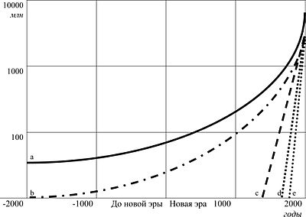
Актуальність
Об'єм інформації збільшується з надзвичайно великою швидкістю і виникає потреба в її аналізу та сортуванні

Slide 3
Завдання дослідження
Аналіз сучасних методів пошуку ключових слів: TF, IDF, TF-IDF, DE
Розробка інформаційної технології та побудова математико-алгоритмічних моделей для визначення приналежності введеної новини до актуальних рубрик новин
Розробка програмного забезпечення
Тестування, оптимізація

Slide 4

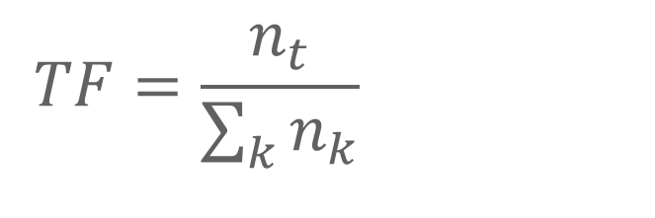
Обчислення TF

Slide 5

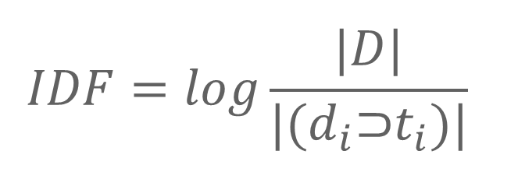
Обчислення IDF

Slide 6

Обчислення TFIDF
TF-IDF це добуток TF на IDF.
Вага деякого слова пропорційна частоті вживання цього слова в документі і обернено пропорційна частоті всіх вживань слова у всіх документах колекції.

Slide 7
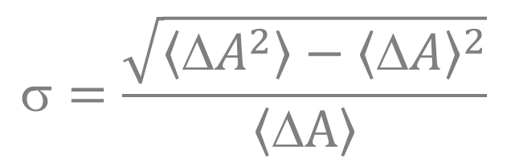
Обчислення DE
DE (дисперсійна оцінка) - оцінка дискримінантної сили слів.
DE показує як термін появляється в тексті і враховує його позицію відносно інших слів.
$$=\frac{\sqrt{〈{ΔA}^{2}〉−{〈ΔA〉}^{2}}}{〈ΔA〉}$$

Slide 8
Візуалізація DE (жовтий - поява терміну)
Ключове слово
Не ключові слова

Slide 9
Практичне застосування методики
Листи до служби підтримки
Приймальні комісії у ВУЗах
Новинні агрегатори(RSS-стрічки)
Пошук спаму(фільтрація e-mail)
Пошук неблагонадійних сайтів
Класифікація наукових статей
Онлайн звернення до лікаря
Ідентифікація автора твору
тощо

Slide 10
Демонстрація програми

Slide 11
Висновки
Досліджено сучасні методи пошуку ключових слів: TF, IDF, DE
Вперше розроблено інформаційну технологію тематичного сортування текстової інформації
Опубліковано наукову статтю у фаховому виданні (Вісник ХНУ №5 2019 (277)), включеному в перелік МОН України
Досліджено практичну ефективність інформаційної технології тематичного сортування текстової інформації

Slide 12
97.8%
Середня успішність

Slide 13
Перспектива
Дослідити пошук ключових слів за допомогою DE
Використання штучної нейронної мережі для вирішення поставленої задачі
Повністю автоматизувати роботу програмного додатку в залежності від замовника.
Notes:
Спец

Slide 14
Дякую за увагу!

